Slide 1
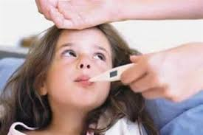
Вірус грипу
Підготувала учениця 6-А класу Федун Юлія

Slide 2
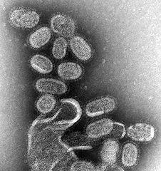
Що таке грип і ГРВІ
Грип — це гостре інфекційне захворювання дихальних шляхів, яке викликається вірусом грипу. У побуті грипом часто називають будь-яку застуду, що не є вірно, тому що, окрім власне вірусу грипу, схожі симптоми можуть бути викликані багатьма іншими (аденовіруси, риновіруси, респіраторно-синцитіальні віруси і т.і.).
Мікрографія вірусу грипу, збільшена приблизно у сто тисяч разів

Slide 3
Симптоми, які викликаються цими збудниками, дуже схожі. Тому вірусні захворювання дихальної системи були об’єднані в групу ГРВІ — гострих респіраторних вірусних інфекцій. З цієї ж причини точно встановити, який саме збудник став причиною конкретного випадку хвороби, опираючись лише на дані огляду хворого, неможливо.

Slide 4
Епідемічне значення для людей мають віруси, що містять три підтипи HA (H1, H2, H3) і два підтипи NA (N1, N2).
Вірус грипу має сферичну форму діаметром 80–120 нм, в центрі знаходяться РНК-фрагменти, укладені в ліпопротеїдну оболонку. На поверхні вірусу у вигляді «шипів» перебувають антигени двох видів – гемаглютинін (H) та нейрамінідаза (N). Завдяки антигенам вірус грипу здатний проникати в людські клітини, без чого неможливе його розмноження. Спочатку вірус приєднується до клітини за допомогою гемаглютиніну. У відповідь на гемаглютинін людський організм виробляє антитіла, які і складають основу імунітету проти певного підтипу збудника грипу. Нейрамінідаза, у свою чергу, відповідає за здатність вірусу проникати в клітину і виходити з неї після розмноження. Ці антигени мінливі і визначають різні штами одного типу вірусу.
Вірус грипу, модель Національного інституту охорони здоров'я США

Slide 5
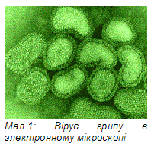
Кожен тип вірусу грипу по-своєму впливає на людину, викликаючи захворювання різної тяжкості.
Вірус грипу А викликає захворювання середньої або сильної тяжкості. Він зустрічається не тільки у людей, а й у деяких тварин (птахи, свині, коні). Віруси грипу А – найбільш мінливі з усіх типів вірусів грипу. Через це вони стали причиною всіх пандемій і тяжких епідемій в історії людства. Довгий час вірус А вважався видоспецифічним (що не передається від одного біологічного виду до іншого, наприклад, від тварини до людини). Проте в 1997 виникла епідемія «пташиного грипу» в Гонконзі, під час якої були зафіксовані випадки зараження людей від птахів.

Slide 6
Є декілька різновидностей вірусу грипу А розділених на різні серотипи на основі антитіл до цих вірусів. Серотипи, які були виявлені в людей, впорядковані за кількістю відомих людських смертей під час пандемії, є:
H1N1, який спричинив Іспанський грип в 1918 та Свинячий грип в 2009.
H2N2, який спричинив Азійський грип в 1957.
H3N2, який спричинив Гонконгівський грип в 1968.
H5N1, який спричинив Пташиний грип.
H7N7, який має незвичайний зоонозний потенціал.
H1N2, ендемічний у людей, свиней і птиці.
H9N2
H7N2
H7N3
H10N7
Notes:
H9N2

Slide 7
Вірус грипу В також здатний змінювати свою антигенну структуру, однак у меншому ступені, ніж вірус типу А. Віруси типу В не викликають пандемії і зазвичай є причиною локальних спалахів і невеликих епідемій грипу, найчастіше у дітей. Цей тип вірусу вражає тільки людей.
Вірус грипу С інфікує тільки людей. Його антигенна структура не схильна до таких змін, як у вірусів типу А. Симптоми хвороби зазвичай дуже легкі, можуть і взагалі не проявлятися. Вірус типу С не викликає епідемій і не призводить до серйозних наслідків.

Slide 8
Кожен новий визначений штам вірусу грипу отримує індивідуальне позначення по єдиній класифікації. Наприклад, A/Moscow/10/99 (H3N2), де:
А – тип вірусу;
Moscow – географічне місце виявлення вірусу;
10 – номер місяця, в якому був виявлений вірус (в даному випадку – жовтень);
99 – рік визначення вірусу – (1999);
H3N2 – позначення антигенних підтипів.

Slide 10
Одна з відмінних рис вірусів грипу – дуже висока мінливість. Саме ця властивість стала причиною всіх епідемій і пандемій. Імунітет людини кожен раз стикається з новим різновидом вірусу і часто не встигає вчасно відреагувати. Причина такої високої мінливості вірусів грипу до кінця не визначена. Це може бути еволюційний механізм, за рахунок якого популяції вірусів виживають. В даний час виявлено більше 2000 варіантів вірусів грипу.

Slide 11
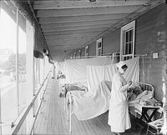
Епідеміологія
Джерелом інфекції є тільки хвора людина (з останніх годин інкубаційного періоду по 4-5-й день хвороби). Механізм передачі інфекції — повітряно-крапельний. Хвора людина, навіть із легкою формою грипу, становить небезпеку для оточуючих впродовж усього періоду прояву симптомів, що в середньому становить 7 діб.
Палата для хворих на грип під час епідемії іспанського грипу 1918–1919 років, місто Вашингтон

Slide 12
Імунітет після перенесеного грипу дуже нестійкий, можливі повторні захворювання навіть упродовж одного року; цьому сприяє те, що різні типи та підтипи, а також серологічні варіанти збудника не утворюють один проти одного пересічного імунітету та значно змінюють імуногенні властивості, що робить щеплення проти грипу досить неефективними.
Захворювання протікають у вигляді епідемій, що виникають кожні 2-3 роки. Характерна виражена сезонність грипу — зима, початок весни. У 20 сторіччі людство пережило три пандемії грипу. Внаслідок найгіршої з них — епідемії іспанського грипу — 1918-го року загинули від 50 до 100 мільйонів людей. Внаслідок пандемій 1957 і 1968 рр. загинули від одного до двох мільйонів людей. Сьогодні ситуація є такою, що звичайний вірус сезонного грипу спричиняє до 500 тисяч смертей щороку, лише в Сполучених Штатах близько 36 тисяч смертей.

Slide 13
Патогенез
Проникнувши у верхні дихальні шляхи, вірус грипу вражає слизову оболонку, розмножуючись в епітеліальних клітинах. Виникає дистрофія клітин циліндричного епітелію, знижується бар'єрна функція слизової оболонки. Вірус грипу та його токсин потрапляють у кров, що спричиняє розвиток загального токсикозу. В органах та тканинах організму токсин вірусу вражає капіляри та дрібні кровоносні судини, а також різні відділи ЦНС та вегетативної нервової системи. Катаральні прояви у дихальних шляхах, ураження нервової системи, розлад циркуляції крові у багатьох органах (головний мозок, легені, серце, наднирники тощо) зумовлюють загальні клінічні симптоми хвороби.

Slide 14
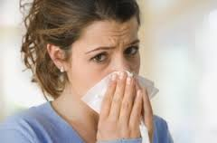
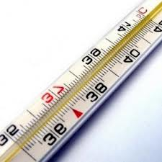
Симптоматика
Симптоми, що вимагають лікування вдома
При появі перших симптомів грипу хвора людина обов'язково повинна залишатися вдома, щоб не провокувати ускладнення власної хвороби і не наражати інших людей на небезпеку, смертельну для деяких з них. Такими симптомами є:
підвищена температура тіла;
біль у горлі (фарингіт);
кашель;
нежить;
біль у м'язах.
Маючи будь-який з цих симптомів не варто виходити з дому навіть заради візиту до лікаря, його слід викликати додому. Призначене лікарем симптоматичне лікування у домашніх умовах може бути достатнім для одужання. Якщо стан хворого не погіршується, необхідно продовжувати лікування вдома до повного зникнення симптомів.

Slide 15
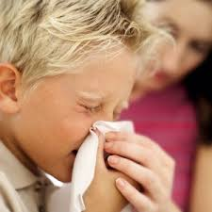
Симптоми, що вимагають термінової госпіталізаці
Якщо стан хворого погіршується, не варто зволікати із госпіталізацією, оскільки тепер під загрозою перебуває його життя. Необхідно викликати швидку медичну допомогу, якщо виявлені будь-які з цих симптомів:
сильна блідість або посиніння обличчя;
ускладнене дихання;
висока температура тіла, що довго не знижується;
багаторазове блювання та випорожнення;
порушення свідомості — надмірна сонливість чи збудженість;
болі у грудній клітці;
домішки крові у мокротинні;
падіння артеріального тиску.
Продовжувати лікування вдома за наявності цих симптомів небезпечно. Затримка із госпіталізацією може призвести до смерті хворого.

Slide 16
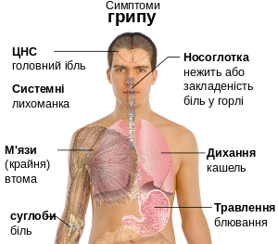

Slide 17
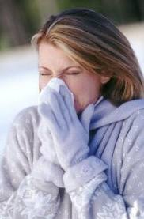
Не хворійте☺

